Slide 1
Разработка графического приложения с использованием SFML
Карташов ДО, группа 8В32

Slide 2

Библиотека sfml
SFML – Simple and Fast Multimedia Library
Обеспечивает простой и быстрый способ разработки мультимедийных приложений, включая игры
Кроссплатформенность
Лицензия zlib/png – бесплатная для коммерческого и некоммерческого использования
Высокая производительность

Slide 3


Процесс разработки
Язык программирования: С++
Система сборки: CМake
Динамическая линковка библиотеки
Среда разработки: VS Code

Slide 4
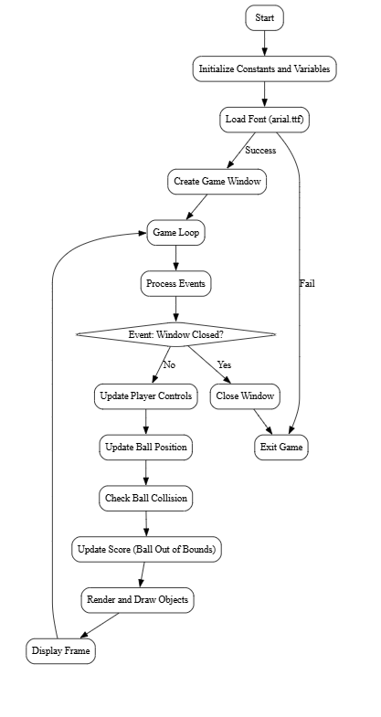
Алгоритм работы

Slide 5
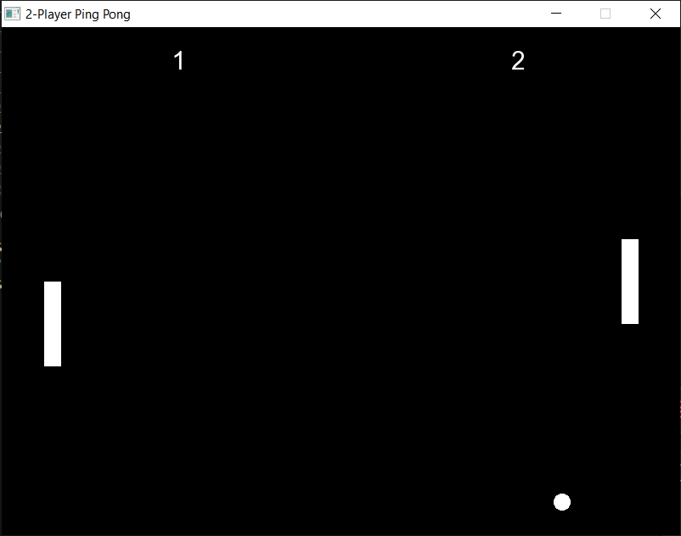
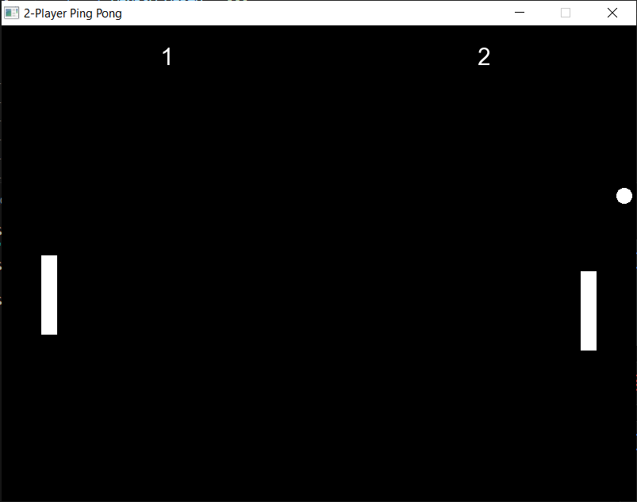
скриншоты

Slide 6
Вывод
В ходе выполнения лабораторной работы была изучена библиотека SFML,которая предоставляет мощный и удобный инструментарий для разработки2D-графики и приложений. Была разработана игра ”Пинг Понг реализующаяуправление с клавиатуры.

Slide 7
Ссылки
www.sfml-dev.org
cmake.org
code.visualstudio.com
github.com/The-Aozzi/ProgSFML

Slide 8
Спасибо за внимание

